Slide 1
OpenAI Embeddings 向量检索开源数据库产品 性能初级评测与选型 Milvus vs Qdrant vs Chroma vs PostgreSQL + PgVector Extension vs Redis + RediSearch Module
于溪玥@田厂

Slide 2
大纲
向量基础
向量概念
向量索引
向量检索场景
向量数据库性能初级评测
评测过程与结果分享
向量数据库产品选型
本次评测结果分析
选型其他参考依据
OpenAI cookbook
Semantic-Kernel
LangChain
实操提示
特别鸣谢
哈维尔 胡
小范围分享
赞助 11万
赞助高性能 Azure 虚机 24 小时
提供评测产品范围线索
推荐至 OpenAI 系列分享
内容有些枯燥
尽量做到轻松、不乏味
请大家斧正

Slide 3
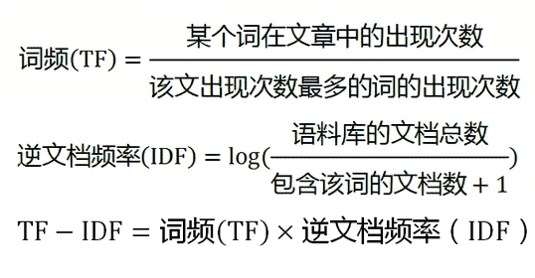
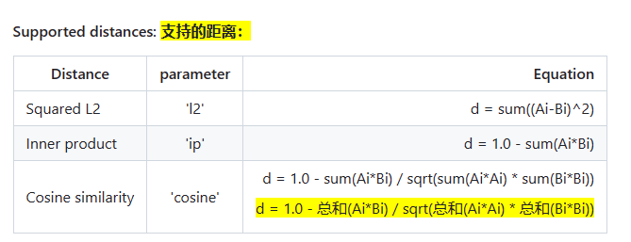
向量语义相似相关概念
向量化 （参考 基于TF-IDF 算法）
分词后，使用TF-IDF算法，降序排列分词
每篇文章各取出若干个关键词
合并成一个集合，计算每篇文章对于这个集合中的词的词频
生成两篇文章各自的词频向量
计算这两个向量的相似度
国王 – 性别男 + 性别女 = 女王
向量相似度量
余弦相似度
夹角余弦值
区间: [-1, 1]
夹角 0 度 , 余弦值为: 1 , 代表语义完全相关, 方向一致 （性别男 ⇔ 爱好女）
夹角 90 度 , 余弦值为: 0 , 代表语义不相关, 方向垂直正交 （我老婆 ⊥写程序）
夹角 180 度 , 余弦值为: -1 , 代表语义上完全相反, 方向相反 （性别男 ⇌ 爱好男）
余弦距离
1 - 余弦相似度: y = -x + 1
区间: [0, 2]
2: 代表语义上完全相反 （性别男 ⇌ 爱好男）
1: 代表语义不相关 （我老婆 ⊥写程序）
0: 代表语义完全相关 （性别男 ⇔ 爱好女）
欧氏(L 2)距离、曼哈顿(街区)距离
绝对距离，无边界，范围大
未归一化, 难以量化（score化）直观衡量比较

Slide 4
回顾传统数据库索引
类比汉语字典查字
会念不会写:
字典数据页的顺序也实际是按拼音字母排序，查字可以直接按顺序翻页a ~ z，找字
索引页不是必须的，所以数据页就是聚集索引，聚集索引只能有一个
会写不会念:
必须先在按笔画部首索引页，按笔画顺序，找到部首，根据指示的页码分别跳跃找字
类比英文字典查单词（仅支持拼写）
就是聚集索引，索引即数据，直接按全拼字母顺序翻页，快速跨跃式查找seek
说明
索引键：是有序的（按功能定义索引存储排序）、有大小的，英文就是全拼、汉语是拼音全拼
被索引的内容：就是数据页的页码（地址），根据其指示就能跨越式 seek 到真正的数据页及其内容了
去除了不必要的数据页扫描 scan
总结
按索引键划分空间存储数据
查询时，搜索词先在索引数据中搜索命中索引键，根据索引键导航到数据存储空间进行访问获取数据
索引也是数据，冗余的数据，空间换时间，写慢读快
索引的创建与更新是发生在插入新数据或历史数据的索引键的字段发生更新时
只是可能导致数据与索引数据发生移动，因为不同索引键的预留空间亦不是连续存储的
索引初创时是有留白空间（指定填充因子）的
数据在索引空间或数据空间的移动不是一定会发生的，除非留白空间不足了

Slide 5
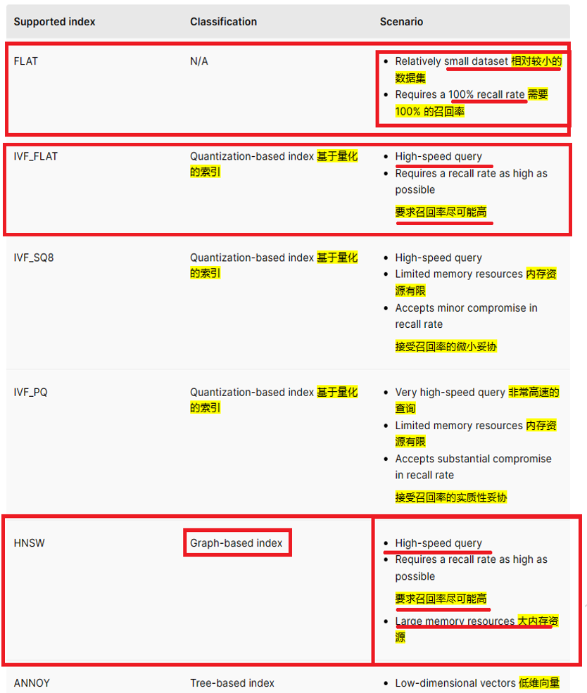
向量(数据库)索引
性能依旧是永恒的目的
基于平面、线性索引（不是索引）/Flat文件/暴力计算
暴力计算是最简单但复杂度最高的一种方式，存储空间未经划分，这是一种通过将检索向量与数据库中的每个预存向量进行比较来索引向量的方法
基于IVF_FLAT（倒排不是从大到小的意思）
通过聚类（k-means clustering）找到质心划分空间，每个向量，归入到距离最近的质心所在空间存储
索引键就是预存向量与质心的距离（L2无边界，Cosine），被索引的目标是存储空间，然后与空间中的所有向量遍历计算得到最终结果
基于树
索引键的选择：类比传统的二叉树，建树索引的时候是决定往左还是往右扩展，不同的向量树索引在于按照什么标准去决策，
例如：先选取一个制高点，然后计算每个点和制高点的距离，取距离中值作为判定标准划分空间、创建索引
由于需要回溯的，都决定了基于树的方法在性能上要稍逊一筹
基于局部敏感哈希(Locality Sensitive Hashing，LSH)
索引键为哈希值，区别于传统哈希尽量不产生碰撞，局部敏感哈希依赖碰撞来查找近邻，
类似：一致性哈希、空间GEO哈希、SIMHash、24
高维空间的两点若距离很近（应该不是 L2），则局部敏感哈希值有很大的概率是一样的
基于图
基于预存向量（顶点）的度（边、弧），与制高点距离的索引键
HNSW（Hierarchical Small World Graph）
按照一定的规则为图像构建多层导航结构。上层稀疏，节点之间的距离更远；下层更密集，节点之间的距离更近。
搜索从最上层开始，在本层找到距离目标最近的节点，然后进入下一层开始下一次搜索。经过多次迭代，快速逼近目标位置
MSR Microsoft Bing SPTAG (Space Partition Tree And Graph) （空间分区树和图）
https://github.com/Microsoft/SPTAG
通常检索基于距离的索引键都会利用三角形不等式来去除不必要的数据访问
当然制高点、质心（参照物）要在合适的尽量稳定的位置
普适问题: 随着新随机向量数据的插入，质心会不会发生偏移、空间会不会重新划分？
索引数据是否会发生变动？

Slide 6
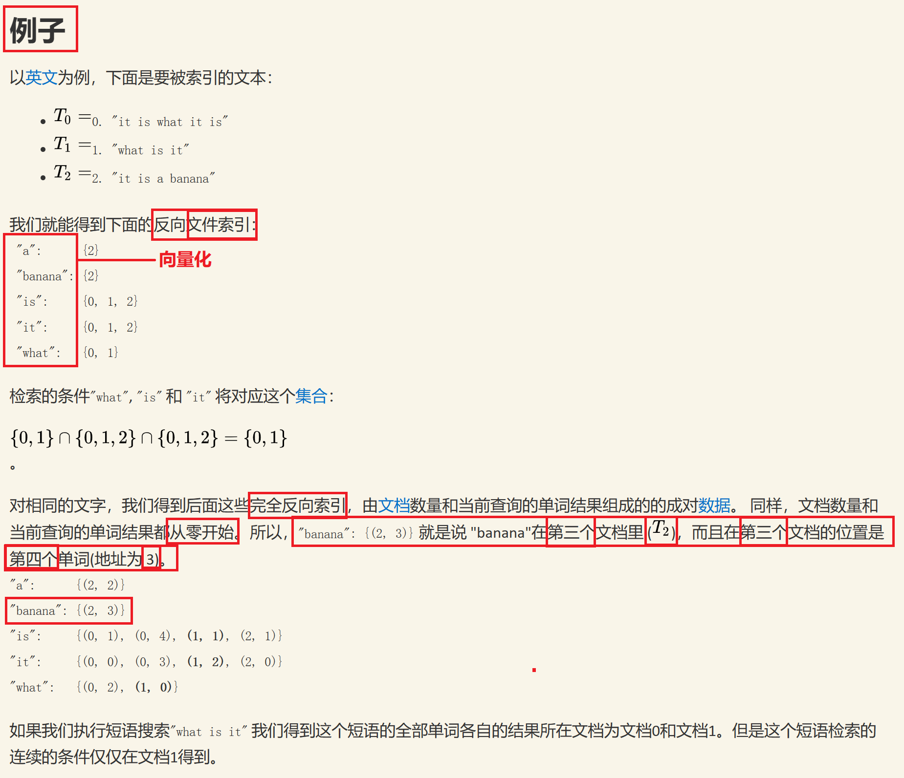
向量倒排索引简介
亦称反向索引、转置索引、置入文件或反向文件
被用来存储在全文搜索下某个单词在一个文档或者一组文档中的存储位置的映射。
它是文档检索系统中最常用的数据结构。
有两种不同的反向索引形式：
一条记录的水平反向索引（或者反向文件索引）
包含每个引用单词的文档的列表
一个单词的水平反向索引（或者完全反向索引）
又包含每个单词在一个文档中的位置
后者的形式提供了更多的兼容性（比如短语搜索）
但是需要更多的时间和空间来创建
应用
典型的搜索引擎检索算法
向量检索场景
单词（关键字）相当于向量
索引键与查询向量逐笔计算距离，排序
倒排索引 - 维基百科，自由的百科全书 (wikipedia.org)

Slide 7
向量 HNSW 索引简介
HNSW algorithm parameters HNSW 算法参数
创建索引参数
M:
Graph中每一层节点的最大度数限制
是每个新向量创建的双向链接（度）数。 M 的合理范围是 2-100。较高的 M 在具有高内在维度和/或高召回率的数据集上工作得更好，而低 M 在具有低内在维度和/或低召回率的数据集上工作得更好。该参数还决定了算法的内存消耗，每个存储元素大约为 M * 8-10 字节。
例如，对于 dim =4 个随机向量，搜索的最佳 M 约为 6，而对于高维数据集（词嵌入、良好的面部描述符），则需要更高的 M （例如 M =48- 64) 在高召回率下获得最佳性能。 M =12-48 范围适用于大多数用例。当更改 M 时，必须更新其他参数。
ef_construction:
exploration factor 的缩写，意为探索因子
用于控制 index_time/index_accuracy。更大的 ef_construction 导致更长的构建时间，但索引质量更好。在某些时候，增加 ef_construction 并不能提高索引的质量。检查 ef_construction 的选择是否正确的一种方法是在 ef = ef_construction 时测量 M 最近邻搜索的召回率：如果召回率低于 0.9，则有改进的余地。
搜索参数:
K:
作为结果返回的最近邻居的数量。 knn_query 函数返回两个 numpy 数组，包含标签和到查询的 k 个最近元素的距离。
ef: (意同 ef_construction)
最近邻居的动态列表的大小（在搜索期间使用）。较高的 ef 导致更准确但更慢的搜索。 ef 不能设置为小于查询的最近邻居数 k 。 ef 的值可以是 k 和数据集大小之间的任何值。
ef 和 ef_construction 参数可以通过假设 M * ef_{construction} 是常数来粗略估计
参考文献
nmslib/hnswlib: Header-only C++/python library for fast approximate nearest neighbors --- nmslib/hnswlib：用于快速近似最近邻的仅标头 C++/python 库 (github.com)
Indexing - Qdrant --- 索引 – Qdrant
Vector index Milvus v1.1.1 documentation
hnswlib/TESTING_RECALL.md at master · nmslib/hnswlib · GitHub

Slide 8
基于 OpenAI Embeddings 向量检索使用场景
预存本地向量数据库
收集文本内容、文档
敏感词过滤
分块计算（Tiktokenizer）
OpenAI 向量化分块内容，即：批量调用 openai.Embedding.create API
入库，可以同时维护行级授权信息（如：内容所属角色、部门等属性字段），图片、附件地址等
Embedding-Search (Embedding XXXXXX for search)
通过调用 openai.Embedding.create API 向量化搜索目标内容文本
Hybrid query + Local Vector Search: 在本地预存向量数据库中检索与搜索向量相似的结果
https://github.com/openai/openai-cookbook/blob/main/examples/Embedding_Wikipedia_articles_for_search.ipynb
https://github.com/openai/openai-cookbook/blob/main/examples/Embedding_long_inputs.ipynb
QnA Search-Ask
通过调用 openai.Embedding.create API 向量化问题内容文本
Hybrid query + Local Vector Search: 在本地预存向量数据库中搜索与问题向量相似的文本部分
Ask: 将检索到的文本部分发送给 openai.ChatCompletion API 向其提问，Few-Shot
https://github.com/openai/openai-cookbook/blob/main/examples/Question_answering_using_embeddings.ipynb

Slide 9
本次评测产品选型
选型依据
经典、专业、开源、可分发商用合法许可产品
可控可落地非托管
Azure 可用
AKS、Container、SaaS、PaaS、VM
主要选型
Azure VM + Ubuntu + Docker + Milvus
Azure VM + Ubuntu + Docker + Qdrant
Azure VM + Ubuntu + Docker + Chroma
Azure VM + Ubuntu + Docker + PostgreSQL + PgVector Extension
Azure VM + Ubuntu + Docker + Redis + RediSearch Module
其他选型
Azure PostgreSQL SaaS 目前不支持 PgVector 扩展
放弃产品
Azure SaaS: Redis Enterprise + RediSearch 模块@ East US
持久化：backup, 重启手工 restore???
从 EA 到 EU 数据铺底时间很长 90分钟
经测试功能就绪，支持 RediSearch 向量检索
从 EA 调用 EU 平均时长 1秒/笔
放弃性能测试

Slide 10
本次评测产品向量支持概况
Qdrant
开源面向下一代人工智能应用的矢量专业搜索引擎
支持持久化数据，重启自动恢复数据到内存
支持索引
仅支持 HNSW 索引（足矣）
支持Metric函数
CosineDistance、dotProduct、L2Distance
其他相关
qdrant/qdrant: Qdrant - Vector Database for the next generation of AI applications. Also available in the cloud https://cloud.qdrant.io/ --- qdrant/qdrant：Qdrant - 用于下一代 AI 应用程序的矢量数据库。也可在云中使用 https://cloud.qdrant.io/ (github.com)
PostgresSQL
开源传统关系数据库加持 PgVector 扩展
支持索引
L2 distance: ivfflat vector_l2_ops
Inner product: ivfflat vector_ip_ops
Cosine distance: ivfflat vector_cosine_ops
支持Metric函数
CosineDistance、dotProduct、L2Distance
其他相关
pgvector/pgvector: Open-source vector similarity search for Postgres --- pgvector/pgvector：Postgres 的开源向量相似性搜索 (github.com)
Milvus
开源的，高度可扩展且速度极快, 最受企业用户欢迎的矢量数据库
支持持久化数据，重启自动恢复数据到内存
群集下，万亿矢量数据集的毫秒级搜索
支持索引
支持 HNSW 索引等
支持Metric函数
Inner Product、L2Distance
其他
milvus-io/milvus: A cloud-native vector database, storage for next generation AI applications --- milvus-io/milvus：云原生矢量数据库，下一代人工智能应用的存储 (github.com)
Redis
开源 New/No SQL 加持 RediSeach 模块
支持索引
FLAT （IVF_FLAT）
HNSW (Hierarchical Small World Graph)
支持Metric函数
CosineDistance、dotProduct、L2Distance
其他
Vector similarity | Redis --- 向量相似度 |雷迪斯
内存数据库
重启后数据消失、密码消失
请自行实现持久化、双写到数据库

Slide 11
研发工具及生态
.NET 技术栈 + VS 2022 + Local + Windows （运行时：Linux）（主要用于向量检索性能测试）
用于封装 WebApi 压测、BenchmarkDotNet 单元性能测试
PgSQL 向量数据库检索引用 Nuget：Npgsql，PgVector
RediSearch 向量检索引用 Nuget：
NRedisStack，【StackExchange.Redis （报错相当不友好明明是密码错误，报错没有命令、动态查询语句命令长度不得超过 31字节?）】
Qdrant 向量检索：
修改了 SK QdrantVectorDbClient 源码实现 HTTP/Rest 远程向量检索调用
SK 不支持Grpc调用 Qdrant，Github issues：待 Qdrant Grpc GA后排产
自行引用流行的 Grpc Nuget 实现 Grpc 远程向量检索调用
但是 Qdrant GRPC 接口尚未GA，但 Github Qdrant 组织的其他语言 client 均支持 Grpc，另外openAI-cookbook Python Notebook 用 Grpc 导入和检索数据
Milvus 向量检索引用 Nuget： Lofcz.Forks.Milvus
Chroma 向量检索直接引用： HttpClient
源码
AwesomeYuer/VectorDataBases.Performance (github.com)
Python技术栈 + VSCode + Remote SSH + Liunx （主要用于数据铺底）
用于运行 jupyter notebook 导入数据到向量数据库 放弃使用 Flask/WSGI WebApplication 封装
源码
openai-cookbook-python/examples/vector_databases/redis at dev · AwesomeYuer/openai-cookbook-python · GitHub
openai-cookbook-python/Getting_started_with_Qdrant.ipynb at dev · AwesomeYuer/openai-cookbook-python · GitHub
AwesomeYuer/milvus-sample-notebooks (github.com)
PgSQL: PgAdmin4，PgSQL 客户端管理工具
Redis： Another Redis Desktop Manager，Redis 客户端管理工具，redis-cli 命令行
Milvus: Attu Web Management GUI /Desktop (功能比较完善)，docker 运行
Qdrant: Web-UI （功能简陋，基本不可用），源码级 npm 运行

Slide 12
.NET 向量检索功能调用局部代码

Slide 13

评测环境基础设施
Azure VM Usage: ALL-IN-ONE
OS: Ubuntu
PostgreSQL + PgVector Extension + Docker
Redis + RediSearch Module + Docker
Qdrant + Docker + 100w向量 + 32G RAM 专用环境
Milvus + Docker + 200w向量 + 32G RAM 专用环境
Chroma + Docker + 305k向量 + 32G RAM 专用环境
WebApi Server:
ASP.NET Core 6.0 Minimal API kestrel self-host web server run on host + screen
Python3 Flask/http.server/wsgi run on host + screen 性能太差放弃
WebApiBenchmark 简易压力测试控制台 + Docker
BenchmarkDotNet 无并发压力的性能基准测试
手册
VectorDataBases.Performance/manual.md at master · AwesomeYuer/VectorDataBases.Performance (github.com)
VectorDataBases.Performance/readme.md at master · AwesomeYuer/VectorDataBases.Performance (github.com)

Slide 14
测试场景总体设计
数据规模
PgSQL
胡总赞助 11w SQL 向量/Openai-cookbook Wikipedia 25k 文档向量
RediSearch
Openai-cookbook Wikipedia 25k 文档向量/RediSearch 225k 随机向量
Qdrant
Openai-cookbook Wikipedia 25k 文档向量/50w/100w 随机向量
Milvus
50w/100w/150w/200w 随机向量
基本功能
不做混合 (hybrid) 检索 无其他非向量字段属性条件
PgSQL
使用 ivfflat cosine 相关优化索引，按与随机查询向量 余弦距离 正序 返回数据表中 20 条结果
Redis
使用 IVF_FLAT 索引，按与随机查询向量 KNN 余弦距离 正序 返回数据表中 20 条结果
使用 HNSW 索引，按与随机查询向量 KNN 余弦距离 正序 返回数据表中 20 条结果
Qdrant
使用 HNSW 索引，Grpc 远程调用，按与随机查询向量 余弦距离 正序 返回数据表中 20 条结果
使用 HNSW 索引，SK HTTP API 远程调用，按与随机查询向量 余弦距离 正序 返回数据表中 20 条结果
Milvus
使用 HNSW 索引，Grpc 远程调用，按与随机查询向量 L2 距离 倒序 返回数据表中 20 条结果
WebApi 并发压力测试: WebApiBenchmark
无并发压力性能基准测试: BenchmarkDotNet

Slide 15
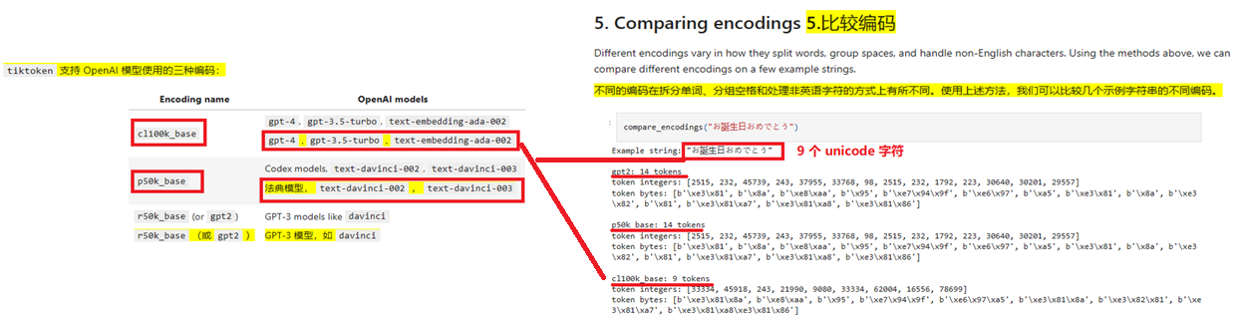
探讨 100 万 向量是啥概念?
假设每篇文档 3000 汉字，300汉字/块, (英文100 Tokens ≈ 75 Words)
∵ 2 Tokens/汉字（实测）
∴ 600 Tokens /块
∴ 10块/文档，10向量/文档，考虑：Few-Shot、Overlap、Token healing、断句、段落、章节等产生的 Tokens 浪费占用
∴ 100 万向量相当于 10W 文档
https://platform.openai.com/tokenizer
https://github.com/openai/openai-cookbook/blob/main/examples/How_to_count_tokens_with_tiktoken.ipynb

Slide 16
场景1：PostgreSQL/PgVector 向量索引收益（8G RAM VM）
说明
PostgreSQL/PgVector
纵向自身对比有无向量(ivfflat cosine)索引性能差异
数据规模
11w 预存向量
功能
按表中与随机查询向量余弦距离正序前20条返回结果
测试方法
删除/保留 按余弦优化索引各测一轮(多次迭代调用)对比 [秒/笔] 结果差异、均值、标准差
标准差其实也是一种距离，与均值的距离，体现分布情况（相似度？）
测试工具
BenchmarkDotNet 无并发的单元性能测试
测试结果
相差30倍：30毫秒 vs 950毫秒
此页后都是基于16G+ RAM VM测试

Slide 17
场景2: 无并发单元性能交叉对比测试结果
说明
无并发：数据规模、产品、主机性能综合对比
数据规模
同总体设计
功能
同总体设计基本功能
测试方法与工具
使用 BenchmarkDotNet 迭代循环独立调用各小场景

Slide 18

场景2: 无并发单元性能交叉对比测试结果
8GB Ram
16 GB Ram

Slide 19



场景2: 无并发交叉对比测试过程性能监控

Slide 20
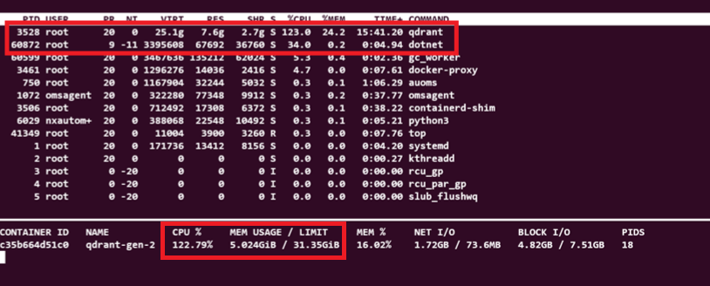
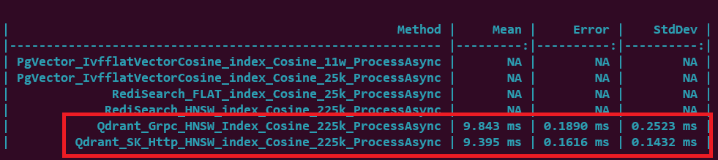
场景3: 无并发 Qdrant HNSW 225K Local: Grpc vs SK Http
32 GB RAM Server

Slide 21
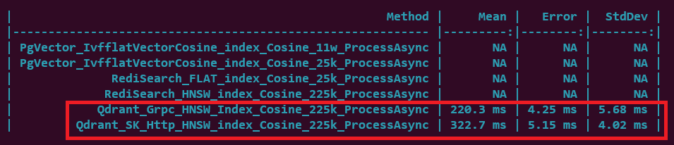
场景3: 无并发 Qdrant HNSW Cosine 225K Remote: Grpc vs SK Http
32 GB RAM Server
从北京桌面 MSFTVPN 到 Az KC VM，Grpc 优于 Http 100毫秒，Server VM CPU 很低

Slide 22



场景4: 无并发Qdrant HNSW Cosine 50w/100w local: Grpc vs SK Http
32 GB RAM Server
50w
100w

Slide 23





场景5: 无并发Milvus HNSW L2 local: 50w vs 100w vs 150w vs 200w
32G RAM VM Server
50W
CPU : 85%
100w
150w
CPU : 100%+
200w

Slide 24
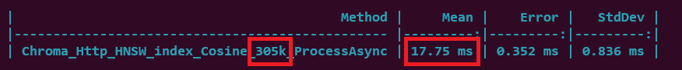
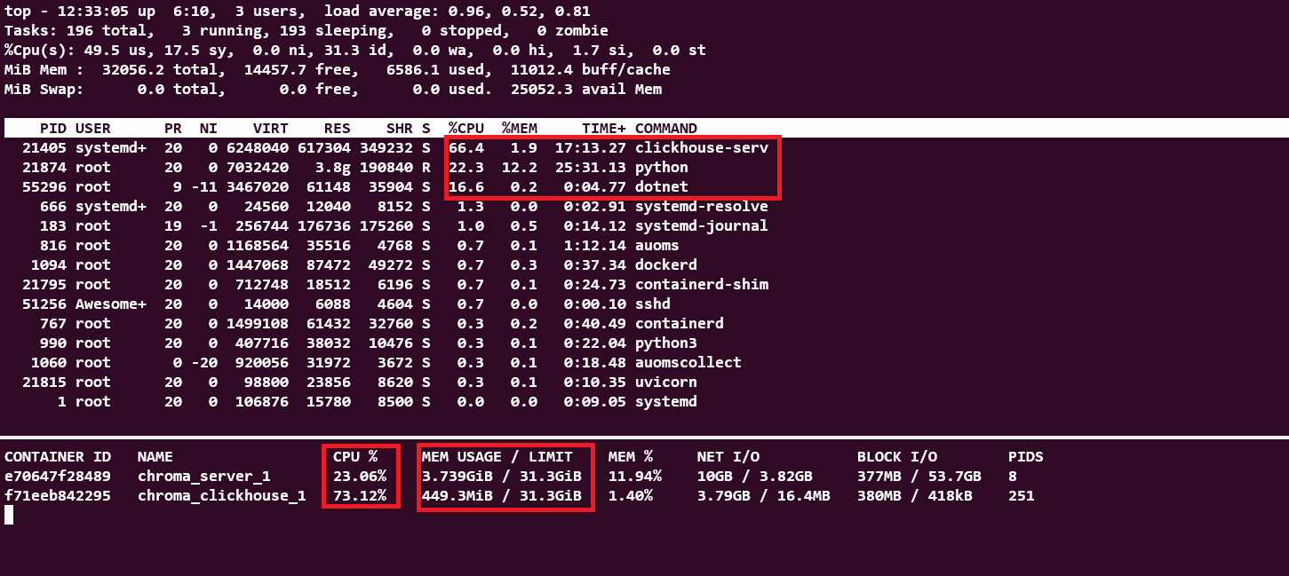
场景6: 无并发 Chroma HNSW Cosine 305K local: Http
32 GB RAM Server

Slide 25


压测场景1: 并发30 25K: PgSQL vs RediSearch+FlatIndex

Slide 26


压测场景2: 并发40 25K: PgSQL vs RediSearch+Flat Idx
RPS 同前

Slide 27


压测场景3: 并发60: RediSearch: Flat Idx +25k vs HNSW Idx+225k

Slide 28


压测场景4: 并发25: Redis+HNSW +225k

Slide 29

压测场景5: 并发25: PgSQL + ivfflatCosine +11w

Slide 30

性能监控 APM
三高监控
CPU、MEM、DISK IO
Windows
性能计数器
PerformanceMonitor Log
Linux
Top/htop/free/docker stats
日志：ELK
自主研发接口供APM采集或监控
进程的内存使用量
进程的CPU累计计算时间
无总体占用率
Linux Disk IO ???

Slide 31
PgSql 表现欠佳的一些分析猜想（仅供参考）
Since 2021-04-20
PgVector
虽然
扩展支持文本相似度相关的比较多的标量函数（似乎不支持中文）
扩展支持向量相似度相关的比较多的标量度量函数 (L2/Cosine等)
开发生态比较完善：使用 SQL 语句查询
承诺
召回率/精确率/准确率：100%
但是
向量检索不够专业
有暴力算法倾向
均是基于 ivfflat 倒排的索引，至少局部暴力计算
可能与传统关系数据库缓存机制有关
向量检索评测时内存占用不高，但CPU高
类比: SQL Server 缓存(内存)的是：
以所执行参数化或动态 SQL 语句为键，执行计划，及数据
可能发生参数嗅探缓存的计划或数据不对
本次 PgSQL 参数化查询都是随机向量
可能每次查询在命中的缓存的数据几乎都是不对的
可能发生类似 SQL Server 参数嗅探的问题，为了保证返回正确数据估计还会去磁盘按向量索引找

Slide 32
Qdrant 优劣分析
Since 2020-05-30
Rust 开发
优势
群集支持
水平扩展分片
支持持久化数据，重启自动恢复
默认仅支持内存 HNSW 索引（足矣）
支持 HTTP Rest/ Grpc (尚未 GA) 调用
远程调用 Qdrant 时, Grpc 才对 Http 有优势 100毫秒, 估计没此远程调用场景
Azure 支持
https://github.com/Azure-Samples/qdrant-azure
Run on AKS or Container
https://devblogs.microsoft.com/semantic-kernel/the-power-of-persistent-memory-with-semantic-kernel-and-qdrant-vector-database/
https://devblogs.microsoft.com/semantic-kernel/qdrant/
研发生态较完善、文档较完备
缺点
缺省无认证
需要同时打开 TLS/HTTPS
Qdrant WebUI 管理门户功能简陋
qdrant/qdrant-web-ui: Self-hosted web UI for Qdrant (github.com)
绑定侦听所有IP的运行方法:
npm start -- --host 0.0.0.0
未作正式并发压力测试

Slide 33
Qdrant 优劣分析 续
参阅 Microsoft Semantic-Kernel connectors 向量数据库基础设施选型
Qdrant 肯定是目前 sk 使用的专业向量检索数据引擎
不使用暴力计算，远程直接直接调用 FindNearestInCollectionAsync
AzureCognitiveSearch
由于是远程调用，不确定 AzureCognitiveSearch service 本身是否是专业的向量检索引擎
Azure Cognitive Search - Vector Search Private Preview
经查 SK 目前其他几个向量检索 GetNearestMatchesAsync 的方式明显是暴力计算
包括
Azure cosmosdb
Sqlite
具体实现
在 sk connector 客户端远程获取所有数据 GetAllAsync 先
在 sk connector 客户端逐笔计算与随机查询向量 consine
说明服务端连 cosine 等标量函数可能都不支持，恐怕向量索引更是没有了？
排序输出

Slide 34
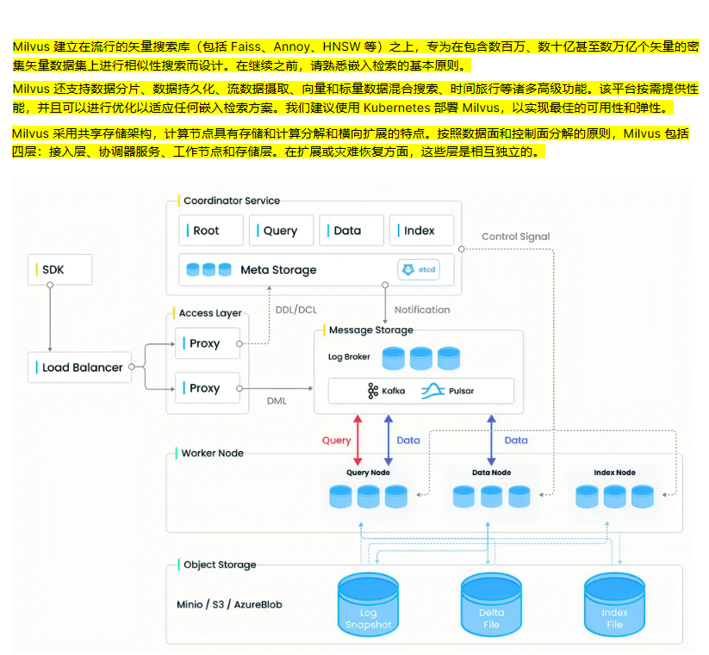
Milvus 优劣分析
Since 2019-09-16
Go 开发
优势
分布式群集架构完善
支持持久化数据，重启自动恢复
支持内存 HNSW 索引
GitHub星最多 18K+
支持 Grpc 调用
Milvus ATTU 管理门户/桌面版 功能完善
通过 attu 间接支持 Http WebApi 调用 （个人发现）
支持多向量批量请求检索
检索请求参数，及返回结果都是对齐的列模式，
每列是一个数组（怀疑该产品是基于 column store的）
按列返回的结果，按需自行按需重新拼成行级模式使用（类似于 Linq Zip 操作的效果）
Azure 支持
Azure CLI/kubectl/Helm
Deploy Milvus on Azure with AKS Milvus documentation
研发生态较完善、文档完备
缺点
Metric：
不支持Cosine，仅支持 L2 和 Inner Product 未归一化，不好比较
不好指定相似程度的条件，只能基于排序
L2/IP 距离比 Cosine 计算简单，cpu 算力成本低
每个集合（collection），仅支持一个向量字段
未作正式并发压力测试

Slide 35
Chroma 优劣分析
Since 2022-10-05 新生
Python 开发
优势
分布式群集架构计划调整中
将 Clickhouse 替换为自定义分布式系统
支持持久化数据，重启自动恢复
支持内存 HNSW 索引
支持多向量批量请求检索
检索请求参数，及返回结果都是对齐的列模式，
每列是一个数组（怀疑该产品是基于 column store的）
按列返回的结果，按需自行按需重新拼成行级模式使用（类似于 Linq Zip 操作的效果）
缺点
研发生态不完善、文档不完备
官方仅有 Python、JavaScript SDK
其他语言编程请自行参考 Python FastAPI Swagger 实现调用
仅支持 HttpRest 调用
未作正式并发压力测试

Slide 36
本次产品评测结果排名及点评（仅供参考）
Milvus
3岁半 早熟稳定期
Qdrant
3岁 稳定成长期
Chroma
才半岁，还在发育
PostgreSQL + PgVector Extension
跨界，突变暴力计算基因
Redis + RediSearch Module
跨界，其实性能不逊前三名，但持久化、容灾是硬伤
Weaviate
7岁 走失，缺席评测

Slide 37
GitHub OpenAI cookbook/MS SK 向量数据库推荐选型
openai-cookbook-python/examples/vector_databases at main · AwesomeYuer/openai-cookbook-python · GitHub
openai-cookbook-python/Using_vector_databases_for_embeddings_search.ipynb at main · AwesomeYuer/openai-cookbook-python · GitHub --- openai-cookbook-python/Using_vector_databases_for_embeddings_search.ipynb at main · AwesomeYuer/openai-cookbook-python · GitHub
后续只摘要分析可自托管的产品

Slide 38
GitHub OpenAI cookbook 首推1之 Chroma（色度）
Since 2022-10-05
Python开发
GitHub
starred 5k
Forks 280
Python

Slide 39
GitHub OpenAI cookbook 推荐3之 Weaviate
Since 2016-03-30
Go 开发
GitHub
starred 5.9k
Forks 323

Slide 40

GitHub OpenAI cookbook 推荐4之 milvus
Since 2019-09-16
Go 开发
GitHub
starred 18.1k
Forks 2.1k

Slide 41
GitHub OpenAI cookbook 推荐4之 milvus 续
GitHub
starred 18.1k
Forks 2.1k

Slide 42
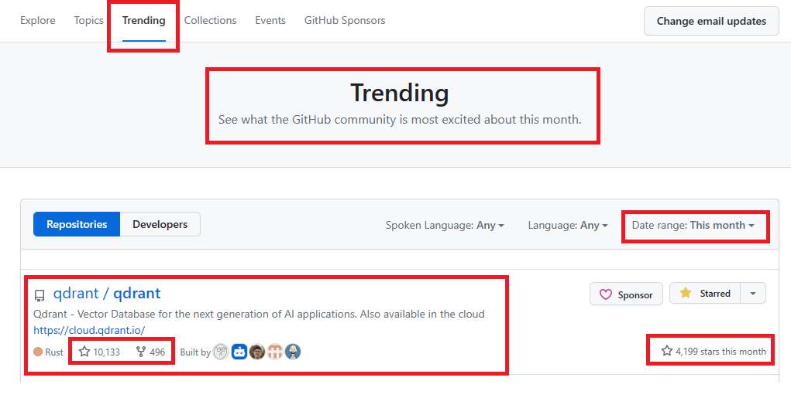
GitHub OpenAI cookbook 推荐6之 Qdrant
GitHub
starred 6.9k
Forks 339
Star 最近增长趋势较快

Slide 43
GitHub OpenAI cookbook 推荐7之 RediSearch
GitHub
starred 4.3k
Forks 441
客户端生态丰富
https://redis.io/resources/clients/
容灾
备份恢复?
HA

Slide 44
LangChain集成向量存储的选型

Slide 45
实操提示
Linux
Chmod 777 经常用, 但权限较大
Linux 命令有些报错很不友好
Docker Run 首次运行通用参数
- - name: 为container 起个友好的名字
-v: 映射一个宿主机目录到docker container 备用导数据、数据库的存储目录最好放到宿主机目录
-d: 后台运行
-p: 端口映射到宿主机
VSCode + Remote SSH
Jupyter NoteBooks for Python 插件
评测数据导入/研发过程/执行过程
Openai-cookbook-python/examples/vector_databases/redis at dev · AwesomeYuer/openai-cookbook-python · GitHub
Polyglot NoteBooks for C# 插件 (.NET interactive)
Semantic-Kernel Samples 运行(修改配置setting参数)、学习过程
AwesomeYuer/semantic-kernel-self-learning-notebooks (github.com)
VSCode + Rest-Client 插件
利于 Git 版本化保存 .Http 文件，不用写程序，验证 WebApi 接口，postman 无法简单漫游保存参数配置，注意保护 token/key 等敏感信息不要 push
例如可用于创建 Qdrant 数据集，OpenAI 接口验证
Fiddler Classic
排错 OpenAI 429，发现由于 SK 自动 retry 频繁调用 OpenAI
改用 Azure OpenAI 仍有限速，返回 429 ，使用 Fiddler 降速
模拟响应 AutoResponder: METHOD:POST regex:https?://api\.openai\.com/v1/embeddings.*（本地研发免翻墙）WSL2 需要设置 VSCoded 的 http(s)_proxy

Slide 46
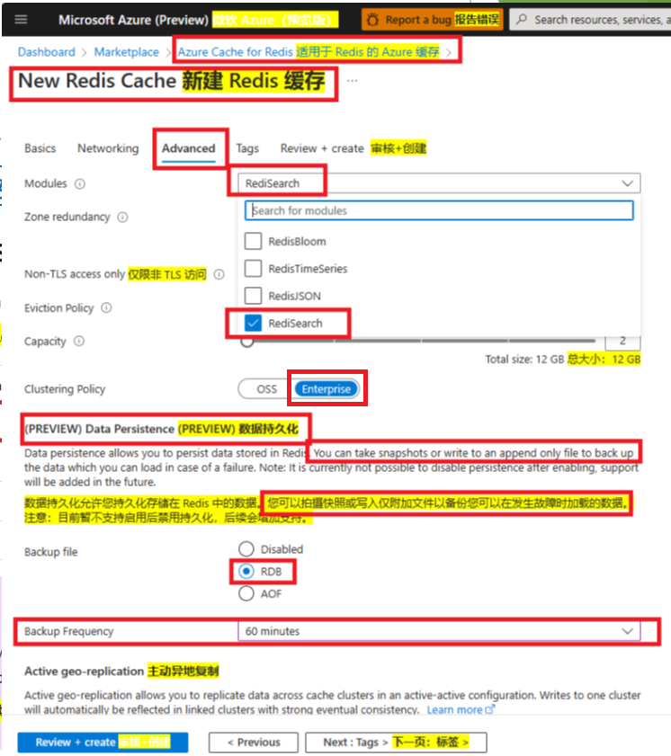

其他产品Azure SaaS: Redis Enterprise + RediSearch + East US
Using Redis modules with Azure Cache for Redis | Microsoft Learn --- 将 Redis 模块与 Azure Cache for Redis 结合使用 |微软学习

Slide 47

其他产品Azure SaaS: PostgreSQL 放弃
Extensions - Azure Database for PostgreSQL - Flexible Server | Microsoft Learn --- 扩展 - Azure Database for PostgreSQL - 灵活的服务器 |微软学习

Slide 48
探讨 SQL Server 向量检索
几乎相当于暴力计算
机器太强：暴露问题太晚、不明显

Slide 49
探讨Azure SQL Dedicated pool分布式向量检索（仅供参考）
分区键的选择
选择有意义的非向量字段
Hash字段
无大小，只能等于
本应该用于不跨分区读取数据
数据倾斜
没办法
重选字段？
但需求未变
即：查询时所用的Select、where字段不曾改变
Round robin
无原则，并行暴力计算
最终都是暴力计算

Slide 50



探讨SQL Server向量存取（仅供参考）
几乎相当于暴力计算
机器太强：暴露问题太晚、不明显
尝试按如下字段顺序建索引
仅仅是尝试提高查询向量逐笔计算与全部预存向量距离（Mertic）的性能而已
Bookid、EmbeddingType、sort_index, value
效果评估：
看IO是否变少了，执行计划等
Set statistics io on Set statistics time on

Slide 51
实操演示
WebApi Benchmark 压力测试
手册
VectorDataBases.Performance/manual.md at master · AwesomeYuer/VectorDataBases.Performance (github.com)
VectorDataBases.Performance/readme.md at master · AwesomeYuer/VectorDataBases.Performance (github.com)

Slide 52
探讨分布式数据库分库分表挑战
分区键（字段）选择
本应该用于使查询免于跨分区
难点
任意字段条件排序查询
全局视角排序分页
分区内一次排序
全局二次排序
各种方法
全局查询法：需要更多的在数据全局中间件二次分页
禁止跳页查询法：牺牲功能禁止跳页
允许数据精度损失查询法
二次查询法
部分人“偏见”（我就是部分人）
分布式数据库的核心 Trade Off 可以概括为：
“以质换量”：牺牲功能、局部性能、复杂度、可靠性，换取更大的数据容量与请求吞吐量。

Slide 53
谢谢

